Slide 1
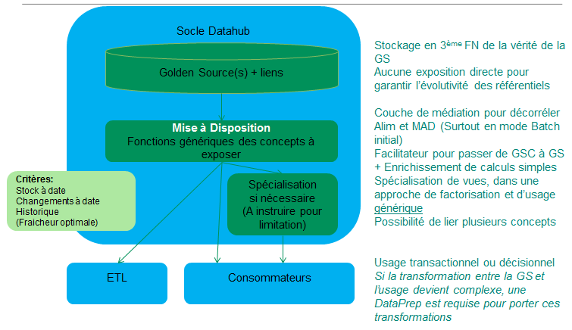
Schéma d’architecture de la MAD

Slide 2
# | Type | Avantages | Inconvénients
1 | Tables | Aucun pour le DataHub | Exposition directe du modèle physique : contraire aux principes de GDD Adhérence forte des clients du DataHub : les évolutions du modèle impliquent des évolutions simultanées des applications clientes Inaccessibilité
1’ | Tables (copies) | Isolation du modèle Adhérence faible avec les app. Clientes Rapidité d’accès avec une bonne indexation | Quasi doublement de la taille du stockage Lourdeur de la mise à jour (copie complète du modèle)
2 | Vues | Isolation du modèle : - occultation de la complexité du modèle (tables, schémas, …) Adhérence faible avec les applications clientes Usage assuré des restrictions et clés du modèle (performances) Vision dynamique des changements | Eventuelles lenteurs
3 | Vues matérialisées | Avantages des vues, les performances en plus | Possibles difficultés de rafraîchissement
4 | Fonctions | Les avantages des vues Encapsulation, surcharge et polymorphisme Lues comme des tables
Composants de présentation

